Slide 1
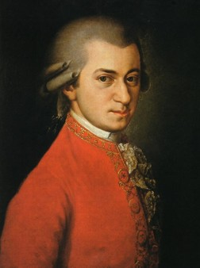
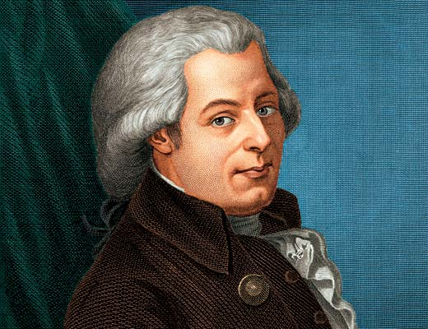
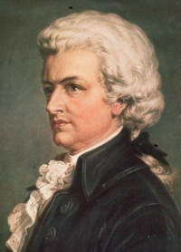
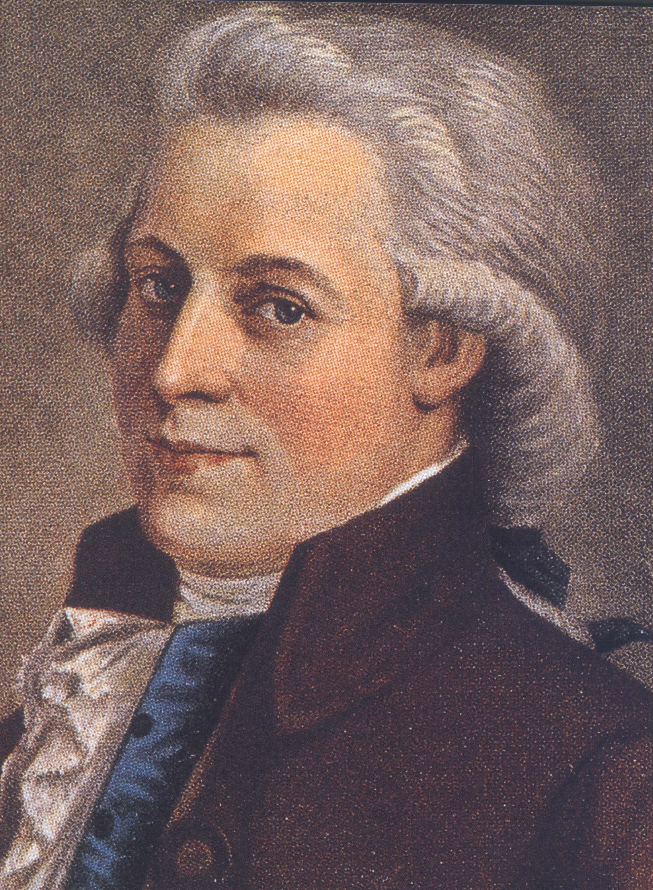
Вольфганг Амадей Моцарт

Slide 2
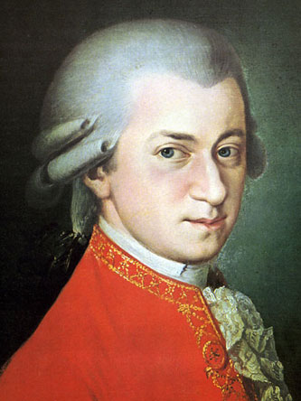
Вольфганг Амадей Моцарт (27 січня 1756, Зальцбург - 5 грудня 1791, Відень) - найвидатніший австрійський композитор, інструменталіст і диригент, представник Віденської класичної школи композиції, скрипаль-віртуоз, клавесиніст, органіст. За свідченням сучасників, володів феноменальним музичним слухом, пам'яттю та здатністю до імпровізації.

Slide 3
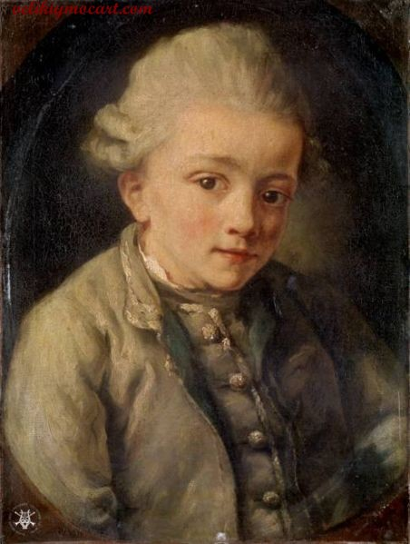
Моцарт народився 27 січня 1756 року в Зальцбурзі, що тоді був столицею Зальцбурзького архієпископства (тепер це місто знаходиться на території Австрії) Музичні здібності Моцарта проявилися в дуже ранньому віці, коли йому було близько трьох років.

Slide 4
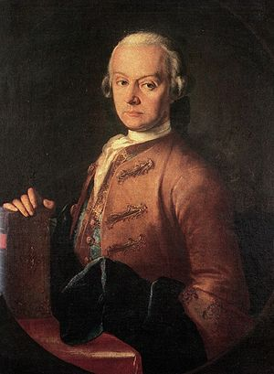
Його батько Леопольд був одним з провідних європейських музичних педагогів. Його книга «Досвід грунтовної скрипкової школи» була опублікована в 1756 році - у рік народження Моцарта, була перекладена різними мовами. Батько навчив Вольфганга основам гри на клавесині, скрипці та органі.
Батько Моцарта - Леопольд Моцарт

Slide 5
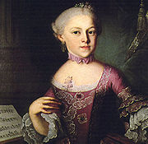
У Лондоні малолітній Моцарт був предметом наукових досліджень, а в Голландії, де під час постів суворо заборонялася музика, для Моцарта було зроблено виняток, тому що в його надзвичайному даруванні духовенство вбачало Божий дар. У 1762 році батько Моцарта з сином і дочкою Ганною (також чудовою виконавицею на клавесині) здійснив артистичну подорож до Мюнхена та Відня, а потім і до інших міст Європи (Париж, Лондон та інші). Усюди Моцарт викликав здивування і захоплення.
Марія Анна Моцарт – старша сестра Вольфганга Амадея

Slide 6
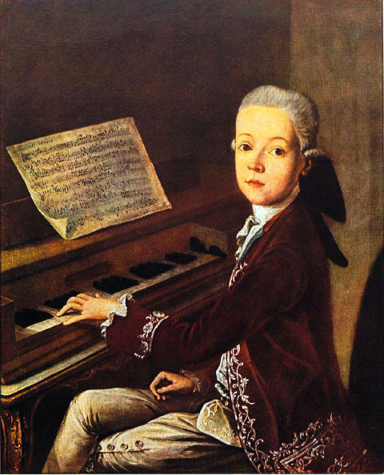
У 1763 році видані в Парижі перші сонати Моцарта для клавесина та скрипки. З 1766 по 1769 роки, живучи в Зальцбурзі та Відні, Моцарт вивчав творчість Генделя та інших композиторів. За бажанням імператора Йосипа II Моцарт написав за кілька тижнів оперу «Уявна простачка» (італ. La Finta semplice), але члени італійської трупи, до рук яких потрапив цей твір 12-річного композитора, не побажали виконувати музику хлопчика, їхні інтриги були настільки сильні, що його батько не зважився наполягати на виконанні опери.

Slide 7
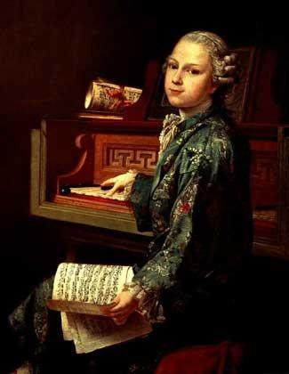
Коли Моцарту виповнилося 13 років, його батько, вирішив дати сину найповнішу музичну освіту, відправив його в Італію, де маленький композитор підкорив усіх своїм талантом: Папа Римський посвячує Моцарта у лицарі Золотої шпори. Коли йому минуло 17 років, серед його творів нараховувалися вже 4 опери, кілька духовних віршів, 13 симфоній, 24 сонати та інші композиції.

Slide 8
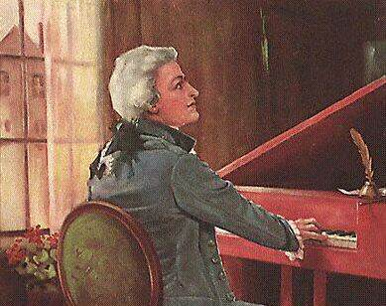
У 1775-1780 роки, незважаючи на безуспішні поїздки в пошуках високооплачуваної роботи до Мюнхена, Мангейма і Парижа (втрата матері) Моцарт написав 6 клавірних сонат, концерт для флейти та арфи, велику симфонію №31 D-dur, названу Паризькою, кілька духовних хорів,12 балетних номерів.

Slide 9
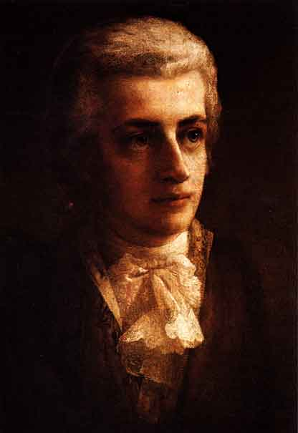
У 1779 році Моцарт отримав місце придворного органіста в Зальцбурзі.
26 січня 1781 в Мюнхені з величезним успіхом була поставлена ​​його опера «Ідоменей». Під час перебування в Мюнхені Моцарт написав для мюнхенської капели один з кращих зразків церковної музики кінця XVIII століття - «Misericordias Domini»

Slide 10
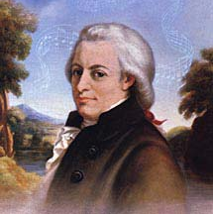
З кожною новою оперою творча сила і новизна прийомів Моцарта проявлялася все яскравіше і яскравіше. Опера «Викрадення із сералю», написана за дорученням імператора Йосифа II в 1782 році, здобула великий успіх, її стали вважати першою національною німецькою оперою. Опера була написана під час романтичних відносин Моцарта з Констанцією Вебер, яка згодом стала його дружиною.

Slide 11
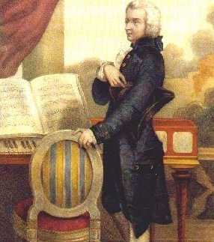
Незважаючи на успіх Моцарта, в нього було складне матеріальне становище. Залишивши місце органіста в Зальцбурзі, та користуючись мізерними щедро-тами віденського двору, Моцарт для забезпечення своєї сім'ї змушений був давати уроки, писати вальси та навіть п'єси для настінного годинника з музикою, грати на вечорах віденської аристократії (звідси його численні концерти для фортепіано).

Slide 12
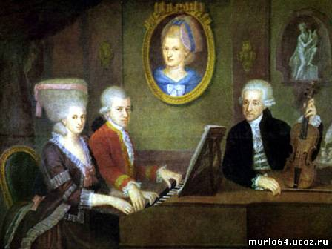
У 1783-1785 роках створено 6 знаменитих струнних квартетів, які Моцарт присвятив Йозефу Гайдну, майстрові цього жанру, і які той прийняв з величезною повагою.

Slide 13
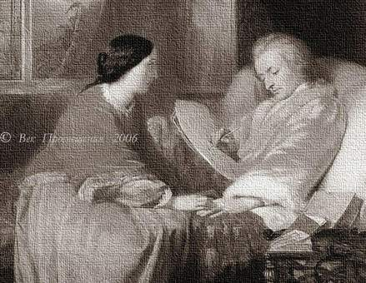
З 1786 року починається надзвичайно плідна діяльність Моцарта, яка була головною причиною розладу його здоров'я. Оперу «Весілля Фігаро», яка вражала майстерністю форми, досконалістю музичної мови, невичерпним натхненням написав в 1786 році за 6 тижнів.

Slide 14
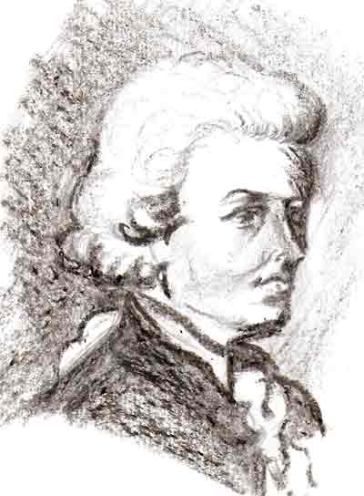
У Відні постановка опери пройшла непоміченою, а в Празі викликала велике захоплення у публіки. Не встиг співавтор Моцарта Лоренцо да Понте закінчити лібрето «Весілля Фігаро», як йому довелося на вимогу композитора поспішати з написанням лібрето «Дон-Жуана», якого Моцарт писав для Праги. Цей великий твір, що не має аналогів в музичному мистецтві світ побачив у 1787 році в Празі. Опера «Дон-Жуан» мала ще більший успіх ніж «Весілля Фігаро».

Slide 15
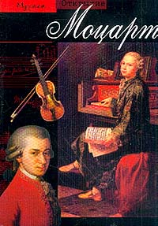
Набагато менший успіх випав на долю цієї опери у Відні. Тут до Моцарта ставились холодніше, ніж у інших центрах музичної культури. Звання придворного композитора (з оплатою 800 флоринів (1787 рік)), було досить скромною нагородою за всі його праці. Все-таки він був прив'язаний до Відня, і коли в 1789 році, відвідавши Берлін, отримав запрошення стати на чолі придворної капели Фрідріха-Вільгельма II, з оплатою 3 тисячі талерів, то все ж не наважився залишити Відень. Після «Дон-Жуана» Моцарт пише 3 найбільш відомі симфонії: № 39 мі-бемоль мажор, № 40 соль мінор та № 41 до мажор «Юпітер», написані протягом півтора місяців у 1788 році; з них особливо відомі дві останні. У 1789 році Моцарт присвятив прусському королю струнний квартет (ре мажор).

Slide 16
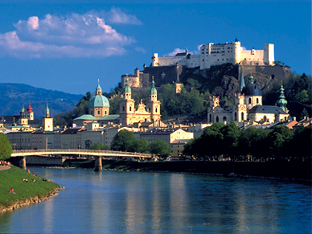
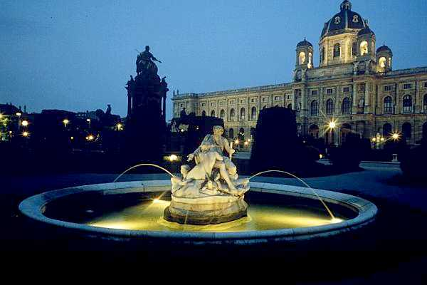
Після смерті імператора Йосифа II (1790 рік) матеріальне становище Моцарта виявилося настільки безвихідним, що він повинен був виїхати з Відня від переслідувань кредиторів і артистичною подорожжю хоч трохи поправити свої справи.
Зальцбург

Slide 17
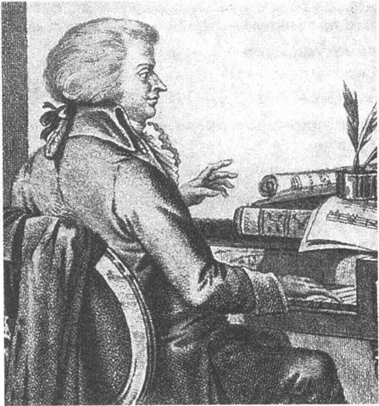
Останніми операми Моцарта були «Милосердя Тита» (1791 рік) написана за 18 днів для коронації імператора Леопольда II і «Чарівна флейта» (1791 рік), яка мала величезний успіх. Проте в старих виданнях скромно називалась оперетою. Разом з оперою «Викрадення із сералю» стала основою для розвитку національної німецької опери. У великій і різноманітній діяльності Моцарта опера займала найвидатніше місце.

Slide 18
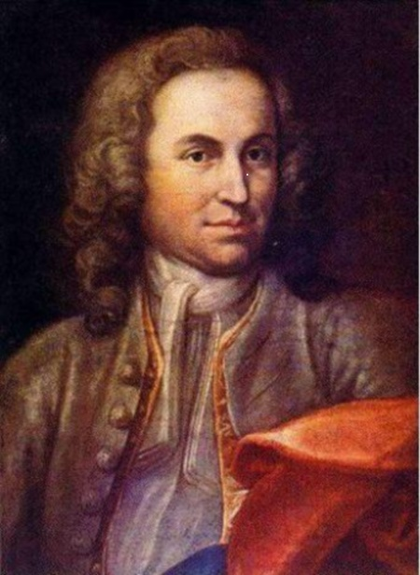
Містик за натурою, Моцарт багато працював для церкви, але великих зразків у церковній музиці залишив небагато: «Misericordias Domini» - «Ave verum corpus» (1791 рік) і велично-сумний «Реквієм», над яким Моцарт з особливою любов'ю, працював в останні дні життя. Цікава історія написання «Реквієму». Незадовго до смерті Моцарта відвідав якийсь таємничий незнайомець у всьому сірому і замовив йому «Реквієм» (траурну заупокійну месу).

Slide 19
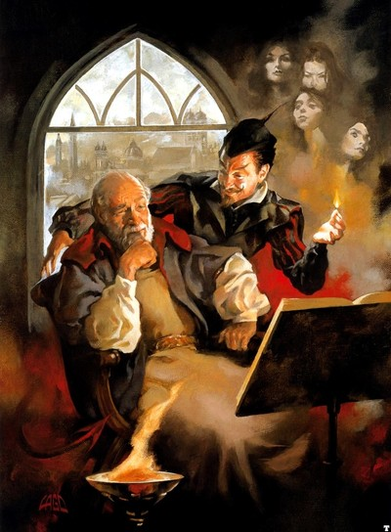
Як встановили біографи композитора, це був граф Франц фон Вальзегг-Штуппах, який вирішив видати куплений твір за власний. Моцарт поринув у роботу, але недобрі передчуття не покидали його. Таємничий незнайомець у чорній масці, «чорна людина» невідступно стояла перед його очима. Композиторові здавалося, що цю заупокійну месу він пише для себе ... Роботу над незавершеним «Реквіємом», який по сьогоднішній день вражає слухачів скорботним ліризмом і трагічною виразністю, закінчив його учень Франц Ксавер Зюсмайєр.

Slide 20
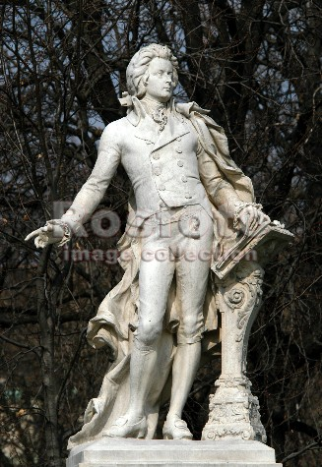
Помер Моцарт 5 грудня 1791 від хвороби, яка можливо, була викликана нирковою інфекцією (хоч до цих пір причини смерті викликають суперечки, включаючи версію про отруєння Моцарта масонами або іншим австрійським композитором - Антоніо Сальєрі). Похований у Відні, на цвинтарі Святого Марка в загальній могилі, тому саме місце поховання залишилося невідомим. У пам'ять про композитора на дев'ятий день після його смерті в Празі при величезному скупченні народу 120 музикантами виконувався «Реквієм» Антоніо Розетті.
Памятник Моцарту в Вені

